Slide 1

การติดต่อสื่อสารของเอเจนต์หลายตัวโดยใช้ภาษาโปรล็อก
Prolog based Multi-agent Communication
โดย
นายไพโรจน์ พุ่มขจร รหัส 41014320
นางสาววีระณี นุชิตประสิทธิชัย รหัส 41014398
อาจารย์ที่ปรึกษา
ดร. วิศิษฏ์ หิรัญกิตติ

Slide 2
วัตถุประสงค์
  นำหลักการการติดต่อสื่อสารในรูปแบบลักษณะของสถาปัตยกรรมไคล์เอ็นท์-เซิร์ฟเวอร์ มาอธิบายลักษณะการติดต่อสื่อสาร ด้วยภาษาทางลอจิก ซึ่งนำไปสู่การพัฒนาภาษาเพื่อใช้ในการสื่อสาร
  เพื่อให้สามารถประยุกต์ใช้งานโปรแกรม Prolog มาใช้งานบนเว็บเป็นเสมือน CGI โดยผ่านโปรแกรมโปรเว็บเซิร์ฟเวอร์ได้
  เพื่อเรียนรู้การใช้ Prolog มาเขียนเป็นเอเจนต์ทั้งบราวเซอร์ และ เซิร์ฟเวอร์เพื่อให้นำมาใช้ในการสื่อสารระหว่างกันผ่านเว็บได้

Slide 3
ขอบเขตของโครงงาน
  อธิบายหลักการติดต่อสื่อสารในรูปแบบไคล์เอ็นท์–เซิร์ฟเวอร์ (Client-server) โดยใช้ Prolog
  นำกระบวนการสื่อสารในรูปแบบไคล์เอ็นท์–เซิร์ฟเวอร์ (Client-server) มากำหนดและสร้างรูปแบบกระบวนการสื่อสารของเอเจนต์ ด้วย Prolog

Slide 4
วิธีการดำเนินงาน
  ศึกษาทฤษฎีลอจิกโปรแกรมมิ่ง (Logic Programming) และ Prolog
  ศึกษาโพรโตคอล (Protocol) ที่ใช้ในการติดต่อสื่อสาร เช่น Hypertext Transfer Protocol (HTTP), TCP/IP Protocol
  ศึกษาโปรแกรมโปรเว็บ (Proweb)
  เขียนโปรแกรมขึ้นมาเพื่อทดลองการทำงานของ TCP/IP Protocol และ Hypertext Transfer Protocol (HTTP)

Slide 5
ข้อดีของโครงงาน
  เพิ่มความสามารถของทั้งเว็บบราวเซอร์ และ เว็บเซิร์ฟเวอร์ให้มีความสามรถในการทำงานต่างๆตามความต้องการของผู้ใช้ระบบได้
  สร้างแนวคิดของการติดต่อสื่อสารระหว่างเอเจนต์

Slide 6
ข้อจำกัดของโครงงาน
  การใช้ Prolog ในการทำงานทำให้ประสิทธิภาพในด้านความเร็วต่ำ
  เมื่อนำ Prolog มาใช้สร้างบราวเซอร์แต่ยังไม่สามารถแสดงผล HTML ออกมาเป็นรูปภาพได้เนื่องจาก Prolog ไม่มีไลบรารีที่สนับสนุนด้านนี้
  ไม่สามารถเรียกหน้าต่างโปรล็อกบราวเซอร์ ออกมาทีละหลายหน้าต่างได้

Slide 7




จะไป ม.รามต้องนั่งรถเมล์สายอะไร
รถเมล์สายที่ผ่าน ม.ราม 113, 58, 92
รถเมล์สายที่ผ่านลาดกระบัง 143
รถเมล์สายใดที่ผ่าน ม.ราม
รถเมล์สายที่ผ่าน คือ113, 58, 92
รถเมล์สายที่ผ่าน คือ113, 58, 92
รถเมล์สายใดที่ผ่าน ม.ราม
โทรไปถาม
ไม่รู้ ไปถามคนอื่นให้
ได้คำตอบ

Slide 8

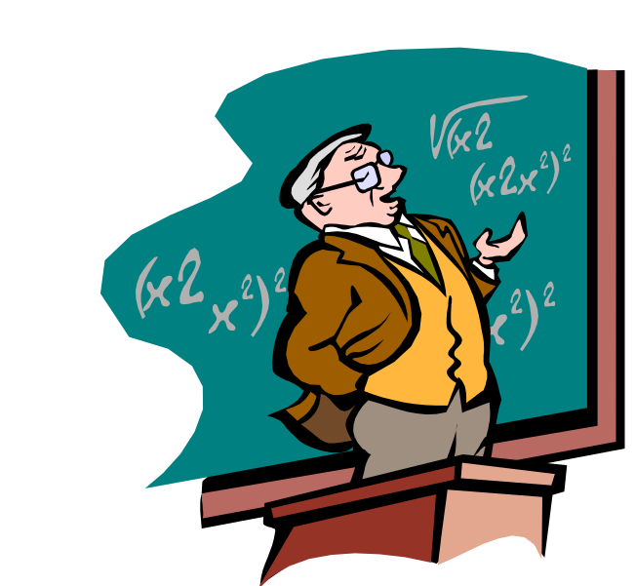
X^{y} คือ การเอา X มาคูณกัน y ครั้ง
เช่น 5³ = 5*5*5 = 125
X^{y} คือ การเอา X มาคูณกัน y ครั้ง เข้าใจแล้ว

Slide 9

ดิฉันรู้สึกปวดศีรษะค่ะ คุณหมอช่วยตรวจให้หน่อยว่าดิฉันเป็นอะไร
ได้ หมอจะตรวจให้

Slide 10
โครงสร้างรวมของระบบการติดต่อสื่อสารกันระหว่างเอเจนต์
Client T
Client U
Client W
Client V
Server A
Server C
Server B
Client X
Client Z
Client Y

Slide 11
รายละเอียดการทำงานของโปรล็อกบราวเซอร์
Browser
ผู้ใช้
(User)
Server
ส่วนติดต่อกับผู้ใช้
ค้นหาคำตอบ
คำตอบที่หาได้
คำตอบที่ได้รับ
ถามผู้อื่น
ส่วนเก็บ และประมวลผลข้อมูล
ถามผู้อื่น
ส่วนติดต่อกับ
โปรเว็บเซิร์ฟเวอร์
คำตอบจากServer

Slide 12
ความสามารถของโปรล็อกบราวเซอร์
  สามารถเรียกดูเว็บเพจ (web page) ได้
  สามารถบอกความรู้ และถามข้อมูลจากโปรเว็บเซิร์ฟเวอร์
  สามารถสั่งให้โปรเว็บเซิร์ฟเวอร์ลืมความรู้ที่เคยบอกไปก่อนหน้านี้ได้
  สามารถสั่งให้โปรเว็บเซิร์ฟเวอร์ทำงานตามคำสั่งอื่นๆ
  สามารถสั่งให้บราวเซอร์ทำงานตามคำสั่งได้
  มีระบบล็อกอิน (login) เพื่อยืนยันตัวผู้ใช้ระบบ

Slide 13
ส่วนประกอบของส่วนติดต่อกับโปรเว็บเซิร์ฟเวอร์
ส่วนติดต่อกับผู้ใช้
เรียกใช้งาน
ผลการทำงาน
ส่วนติดต่อกับโปรเว็บเซิร์ฟเวอร์
forget
tell
ask
run script
demo

Slide 14
รายละเอียดการทำงาน
แต่ละฟังก์ชัน
ในส่วนติดต่อกับโปรเว็บเซิร์ฟเวอร์

Slide 15
ฟังก์ชัน tell
ใช้สำหรับการบอกความรู้ให้กับโปรเว็บเซิร์ฟเวอร์ ซึ่งมีรูปแบบการทำงานอยู่ 2 แบบคือ
  การบอกความรู้แบบส่งข้อมูล
  การบอกความรู้แบบส่งไฟล์

Slide 16
การบอกความรู้แบบส่งข้อมูล
Client
ขอเริ่มการติดต่อ
Server
ขอ user name
ส่ง user name
ขอวิธีการ
บอกความรู้
ขอวิธีการบอกความรู้
บอกความรู้แบบส่งข้อมูล
ขอข้อมูล
ส่งข้อมูลให้
จบ

Slide 17
การบอกความรู้แบบส่งไฟล์
ส่งไฟล์
Client
Server
ชื่อไฟล์บนเซิร์ฟเวอร์
ขอเริ่มการติดต่อ
ขอ user name
ส่ง user name
ขอวิธีการ
บอกความรู้
ขอวิธีการบอกความรู้
บอกความรู้แบบส่งไฟล์
ขอชื่อไฟล์
ชื่อไฟล์
จบ

Slide 18
การบอกความรู้แบบส่งไฟล์
ทำไมจึงต้องส่งไฟล์ไปไว้ที่เครื่องเซิร์ฟเวอร์ก่อน ?
เพราะโปรเว็บเซิร์ฟเวอร์ไม่สามารถรับข้อมูลที่ส่งไปแบบ Method POST ได้
วิธีการแก้ปัญหา
    ใช้โปรแกรม CGI อื่นช่วยรับข้อมูลไปเก็บไว้ในไฟล์ที่เครื่องเซิร์ฟเวอร์ก่อน
    ใช้ชื่อไฟล์ที่อยู่ในเครื่องเซิร์ฟเวอร์นั้นเป็นเหมือนอินเด็กซ์ (index)
    ให้บราวเซอร์บอกชื่อไฟล์ที่อยู่บนเครื่องเซิร์ฟเวอร์
    ให้โปรเว็บเซิร์ฟเวอร์ไปอ่านข้อมูลจากไฟล์นั้น

Slide 19
ฟังก์ชัน ask
ใช้สำหรับการถามคำถามที่ต้องการคำตอบ ซึ่งจะมีการทำงานได้ 3 กรณีคือ
    เซิร์ฟเวอร์รู้คำตอบอยู่แล้ว
    เซิร์ฟเวอร์ไม่รู้คำตอบ แต่สามารถถามจากเซิร์ฟเวอร์อื่นได้
    เซิร์ฟเวอร์ไม่รู้คำตอบ และไม่สามารถถามจากเซิร์ฟเวอร์อื่นได้

Slide 20
เซิร์ฟเวอร์รู้คำตอบอยู่แล้ว
Client
ขอเริ่มการติดต่อ
Server
ขอ user name
ส่ง user name
ขอวิธีการ
ถามคำถาม
ขอคำถาม
คำถาม
คำตอบ, จบ

Slide 21
เซิร์ฟเวอร์ไม่รู้คำตอบ แต่สามารถถามจากเซิร์ฟเวอร์อื่นได้
Client
ขอเริ่มการติดต่อ
Server
ขอ user name
ส่ง user name
ขอวิธีการ
ถามคำถาม
ขอคำถาม
คำถาม
ให้ถามคนอื่นหรือไม่
ให้ถามคนอื่น
คำตอบ, จบ

Slide 22
เซิร์ฟเวอร์ไม่รู้คำตอบ และไม่สามารถถามจากเซิร์ฟเวอร์อื่นได้
Client
ขอเริ่มการติดต่อ
Server
ขอ user name
ส่ง user name
ขอวิธีการ
ถามคำถาม
ขอคำถาม
คำถาม
ให้ถามคนอื่นหรือไม่
ให้ถามคนอื่น
รู้คำตอบหรือไม่
ไม่รู้
จะส่งคำตอบให้ทางอีเมล์
จบ

Slide 23
ฟังก์ชัน demo
  ใช้เพื่อให้เว็บเซิร์ฟเวอร์แสดงความรู้ที่มีอยู่ออกมาจากคำถามที่ถามไป
  มีขั้นตอนการทำงานดังนี้
  ตรวจสอบว่าเซิร์ฟเวอร์เป็นโปรเว็บเซิร์ฟเวอร์หรือไม่
    คำถามนั้นคือ URL จะไปดึงหน้าเว็บเพจนั้นมาแสดง
    ส่งคำถามไปให้กับเซิร์ฟเวอร์เหมือนการ ask
      ต่างกันตรงที่ไม่มีการให้เซิร์ฟเวอร์ไปถามโปรเว็บเซิร์ฟเวอร์อื่นอีกถ้าไม่รู้คำตอบ
      ถ้าเซิร์ฟเวอร์ไม่สามารถหาคำตอบได้จะถือว่าไม่มีคำตอบและจบการทำงานไป

Slide 24
ฟังก์ชัน run script
  ใช้ส่งคำสั่งให้ไปทำงานบนโปรเว็บเซิร์ฟเวอร์
Client
ขอเริ่มการติดต่อ
Server
ขอ user name
ส่ง user name
ขอวิธีการ
run script
ขอสคริปต์
ส่งสคริปต์
ผลการทำงาน, จบ

Slide 25
ฟังก์ชั่น forget
ใช้สั่งให้โปรเว็บเซิร์ฟเวอร์ลืมความรู้ที่เคยบอกไป
  การทำงานจะไปเรียกใช้คำสั่ง run script โดยสั่งให้โปรเว็บเซิร์ฟเวอร์ทำคำสั่งลบข้อมูลที่ระบุไว้

Slide 26
โครงสร้างการทำงานระหว่างเซิร์ฟเวอร์
Server A
Server B
Client
ส่วนรับคำร้องขอจาก
โปรล็อกบราวเซอร์
ส่วนเก็บ และประมวลผลข้อมูล
ส่วนติดต่อกับ โปรเว็บเซิร์ฟเวอร์

Slide 27
ลักษณะของคำร้องขอ
คำร้องขอที่บราวเซอร์ส่งเข้ามาให้โปรเว็บเซิร์ฟเวอร์มีอยู่ 3 ลักษณะคือ
  คำร้องขอเพื่อถามข้อมูล
  คำร้องขอเพื่อบอกความรู้
  คำร้องขอให้ทำงานตามคำสั่ง

Slide 28
รายละเอียดการทำงานของเซิร์ฟเวอร์
  เซิร์ฟเวอร์มีขั้นตอนการทำงานดังนี้
  ถาม user name ของผู้ที่มาขอใช้บริการเซิร์ฟเวอร์
  ถามว่าต้องการทำอะไร สามารถเลือกได้ 3 แบบ คือ
    บอกความรู้ให้เซิร์ฟเวอร์ (tell)
    ถามคำถาม (ask)
    สั่งให้เซิร์ฟเวอร์ทำงานตามคำสั่ง (run script)

Slide 29
บอกความรู้ให้เซิร์ฟเวอร์ (tell)
  ถามว่าจะบอกความรู้แบบไหน
    แบบส่งข้อมูล
      รับข้อมูลมาเก็บไว้
      จบการติดต่อ
    แบบส่งไฟล์
      รับชื่อไฟล์
      อ่านไฟล์พร้อมทั้งเก็บความรู้
      จบการติดต่อ

Slide 30
ลักษณะการเก็บข้อมูลในเซิร์ฟเวอร์
  การเก็บข้อมูลลงในเครื่องเซิร์ฟเวอร์จะมีการเก็บอยู่ในรูปของเพรดดิเคทที่ชื่อ data/3 โดยมีรูปแบบการเก็บดังนี้
  data( ข้อมูล, ชื่อคนบอก, ที่มา )
  ข้อมูล เป็นความรู้ที่บราวเซอร์บอกมา
  ชื่อคนบอก เป็น user name ของผู้บอก
  ที่มา เป็นสิ่งที่ใช้บอกว่าความรู้นั้นมาจากไหน เช่นชื่อของ โปรแกรมที่เป็นเจ้าของความรู้นั้น ใช้เพื่อจัดกลุ่ม เพรดดิเคท ให้ง่ายต่อการจัดการ

Slide 31
ถามคำถาม (ask)
  รับคำถาม
  นำคำถามมาหาคำตอบ
    สามารถหาคำตอบได้
      ส่งคำตอบกลับไปให้บราวเซอร์
      จบการติดต่อ
    ไม่สามารถหาคำตอบได้
      ถามว่าต้องการทำอะไร
        บอกความรู้ให้เซิร์ฟเวอร์
        ให้ไปถามโปรเว็บเซิร์ฟเวอร์อื่น

Slide 32
ถามคำถาม (ask)
  ให้ไปถามโปรเว็บเซิร์ฟเวอร์อื่น
    นำคำถามไปถามโปรเว็บเซิร์ฟเวอร์อื่น
      สามารถหาคำตอบได้
        ส่งคำตอบกลับไปให้บราวเซอร์
        จบการติดต่อ
      ไม่สามารถหาคำตอบได้
        ถามว่าต้องการทำอะไร
        ✓ บอกความรู้ให้เซิร์ฟเวอร์
        ✓ ผู้ถามไม่รู้คำตอบ

Slide 33
ถามคำถาม (ask)
  ผู้ถามไม่รู้คำตอบ
    เก็บข้อมูลคำถามและ user name ของผู้ถามไว้
    เมื่อเซิร์ฟเวอร์รู้คำตอบ จะส่งคำตอบไปให้ที่ e-mail ของผู้ถาม

Slide 34
สั่งให้เซิร์ฟเวอร์ทำงานตามคำสั่ง (run script)
  รับคำสั่งจากบราวเซอร์
  นำคำสั่งมาทำงาน
  ส่งผลการทำงานกลับไป
  จบการติดต่อ

Slide 35
โปรล็อกบราวเซอร์

Slide 36
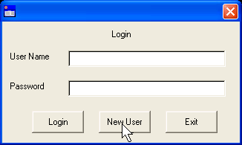
หน้าจอ Login

Slide 37
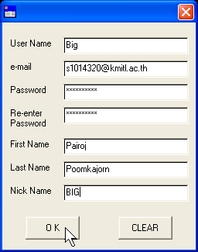
หน้าจอ New user

Slide 38
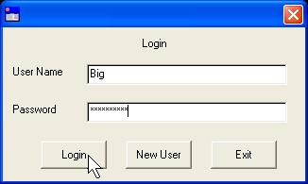
หน้าจอ Login

Slide 39
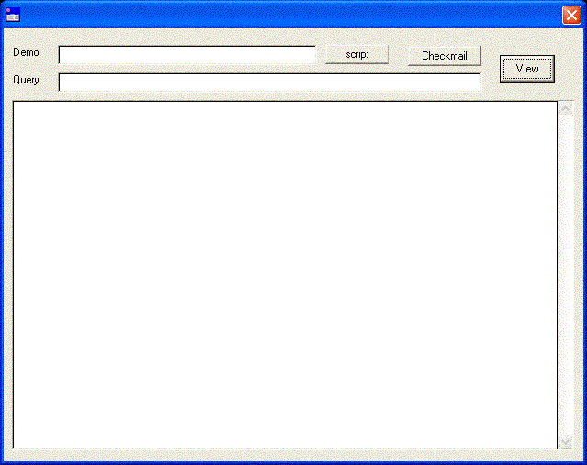
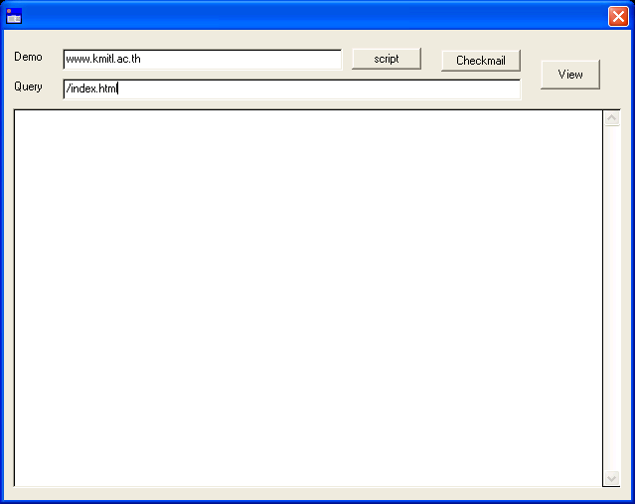
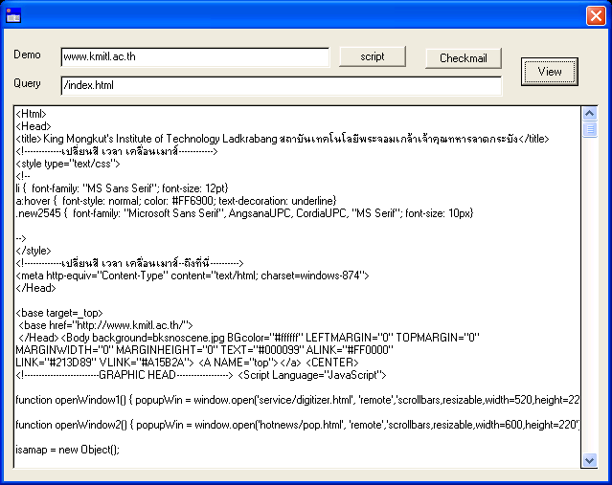
การเรียกดูว็บเพจ

Slide 40
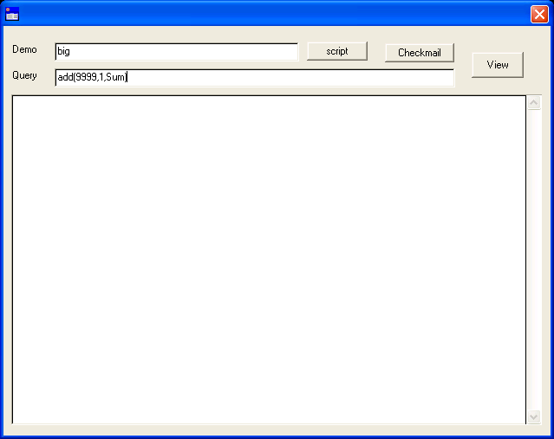
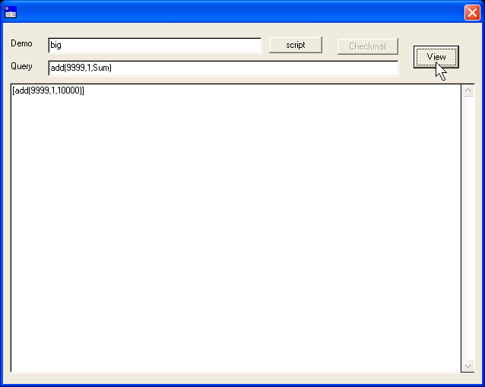
การเรียกให้โปรเว็บแสดงความรู้

Slide 41
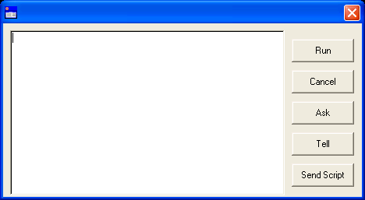
การบอกความรู้ให้โปรเว็บเซิร์ฟเวอร์

Slide 42
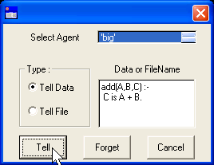
การบอกความรู้ให้โปรเว็บเซิร์ฟเวอร์

Slide 43
การถามคำถามโปรเว็บเซิร์ฟเวอร์

Slide 44
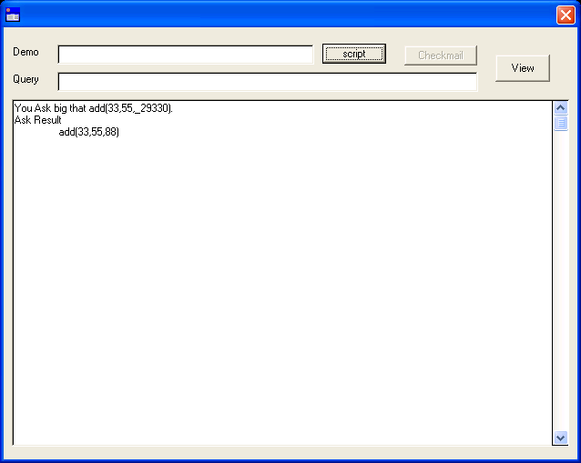
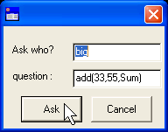
การถามคำถามโปรเว็บเซิร์ฟเวอร์

Slide 45
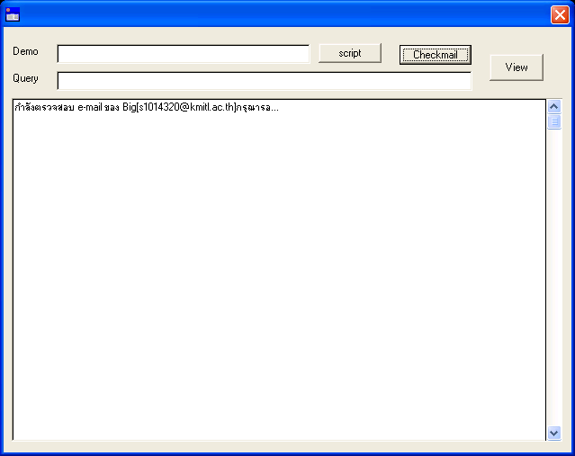
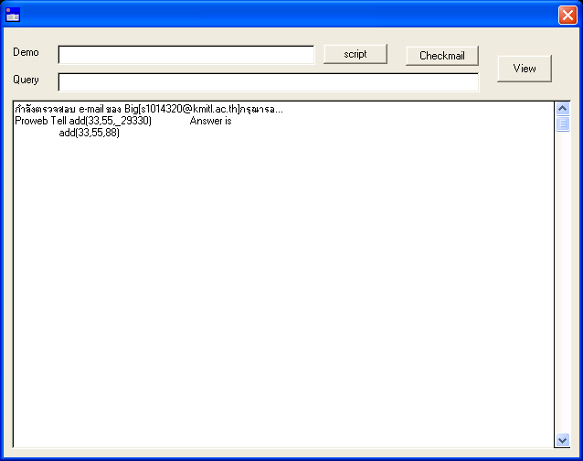
การ check mail

Slide 46
การสั่งให้โปรเว็บเซิร์ฟเวอร์ลืมความรู้

Slide 47
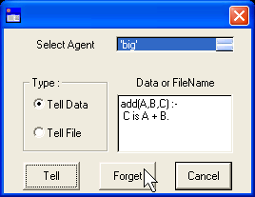
การสั่งให้โปรเว็บเซิร์ฟเวอร์ลืมความรู้

Slide 48
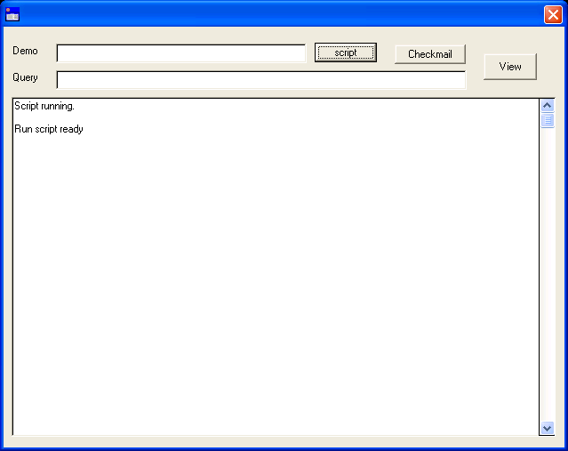
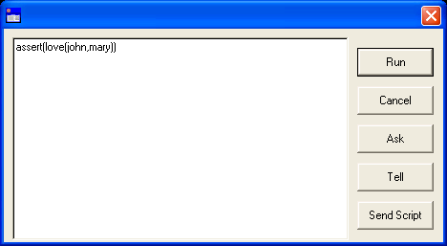
การสั่งให้บราวเซอร์ทำงานตามคำสั่ง

Slide 49
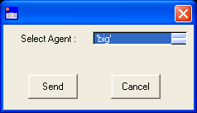
การสั่งให้โปรเว็บเซิร์ฟเวอร์ทำงานตามคำสั่ง

Slide 50

จบการนำเสนอ

